Slide 1
Vstupní a výstupní zařízení
Digitální a mediální gramotnost

Slide 2
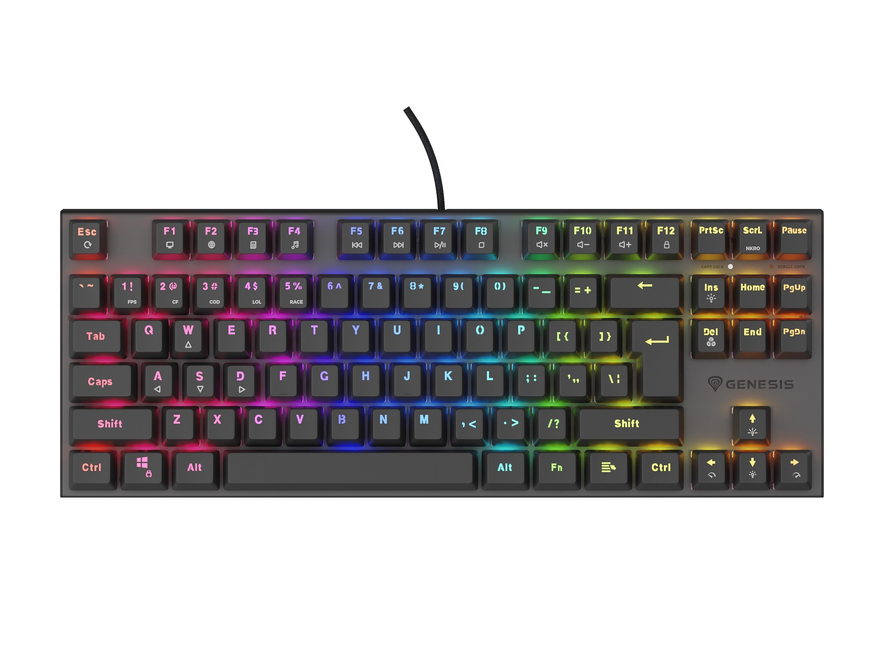
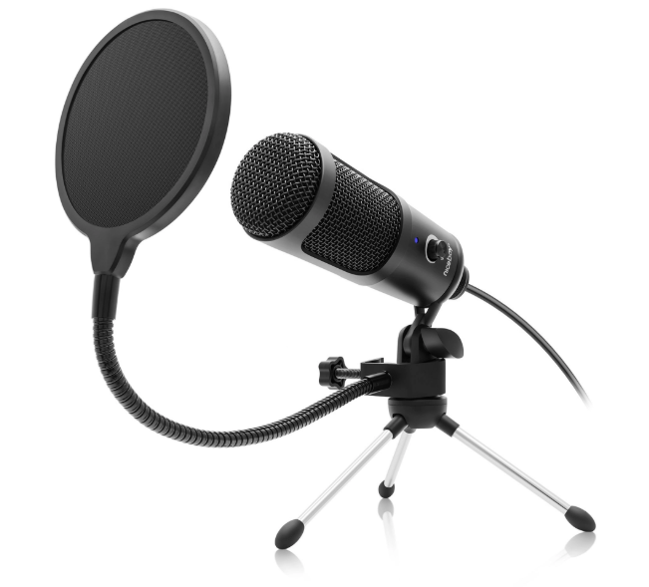
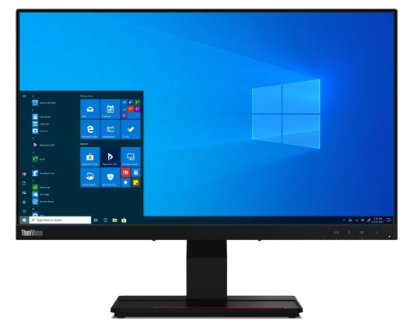
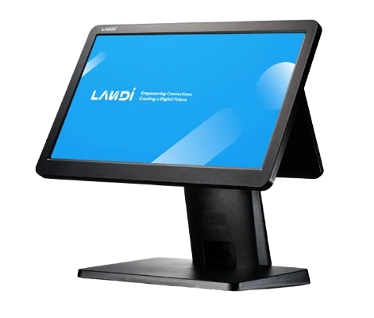
Co je vstupní a výstupní zařízení?
Vstupní zařízení – přenáší data DO počítače
  Klávesnice, myš, mikrofon, kamera, skener
Výstupní zařízení – přenáší data Z počítače
  Monitor, reproduktory, tiskárna, projektor
Vstupně-výstupní (I/O) – obousměrně
  Dotyková obrazovka, síťová karta, USB disk
Jaká zařízení dnes máte u sebe? Jsou vstupní, výstupní nebo oboje?

Slide 3
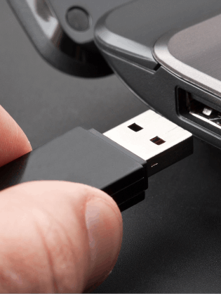
HID – Human Interface Device
HID – standardizovaná třída zařízení pro ovládání počítače
  OS ho pozná automaticky – bez speciálního ovladače
  Funguje přes USB i Bluetooth
Příklady HID:
  Klávesnice, myš, gamepad, grafický tablet, joystick
Není HID:
  Tiskárna, síťová karta, zvuková karta
Co by se stalo, kdyby neexistoval standard HID?
Notes:
Zařízení by nebylo spustitelné

Slide 4
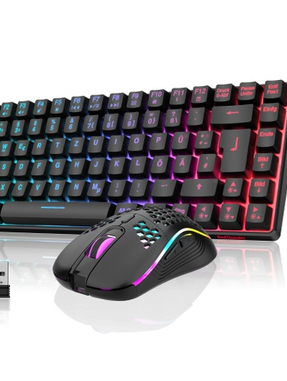
Klávesnice a myš
Klávesnice – převádí stisk klávesy na digitální signál
  Membránová (tichá, levná) vs. mechanická (hmatová zpětná vazba)
  Rozložení: QWERTY, QWERTZ, různé národní varianty
Myš – snímá pohyb a přenáší ho jako souřadnice
  Optická – laserový paprsek odráží se od podložky
  Touchpad – kapacitní snímač, reaguje na vodivost prstu
Jak klávesnice pozná, která klávesa je stisknutá?
Notes:
256

Slide 5
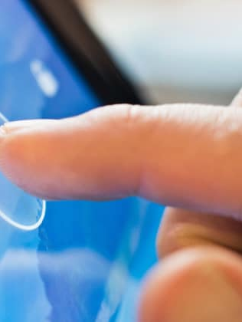
Dotykové displeje a polohovací zařízení
Odporový displej – reaguje na tlak
Kapacitní displej – reaguje na elektrický náboj prstu
  Dnešní smartphony a tablety
  Vícedotyková gesta: pinch, swipe, rotate
Grafický tablet
  Absolutní poloha, citlivost na tlak pera
  Používají grafici a ilustrátoři
Gamepad / joystick – herní vstup
Proč na displeji nefunguje pero nebo tužka?
Notes:
1 073 741 824

Slide 6
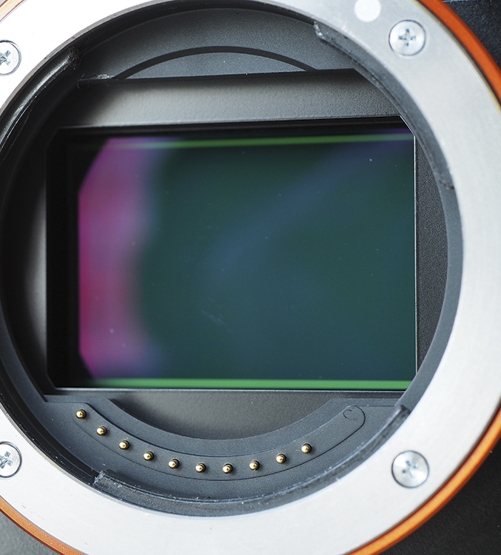
Kamera a snímače – vstup obrazu
Snímač obrazu
  CMOS – dnešní standard (mobily, webkamery, DSLR)
  CCD – starší, kvalitnější obraz, dražší výroba
Objektiv – soustřeďuje světlo na snímač
  Wide vs. tele – různá ohnisková vzdálenost
  Mobil má typicky 2–4 objektivy s různými ohniskovými
A/D převod
  Snímač zachycuje analogový signál (světlo)
  Převede ho na digitální data – matice čísel (pixely)
Proč má drahý fotoaparát lepší obraz než mobil při stejném rozlišení?

Slide 7
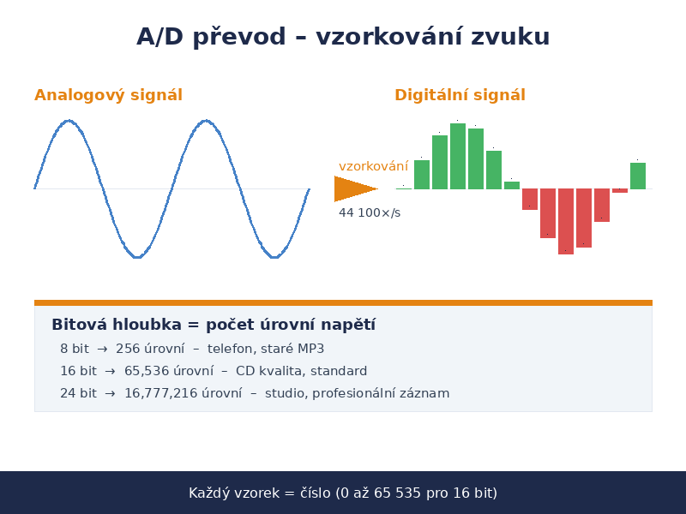
Mikrofon a A/D převod zvuku
Mikrofon – mění zvuk (tlakové vlny) na elektrický signál
  Kondenzátorový – citlivý, pro studiový záznam
  Dynamický – odolný, živé vystoupení
  MEMS – miniaturní, v mobilu a sluchátkách
A/D převod (Analog → Digital)
  Zvuk je spojitá vlna – počítač ji musí vzorkovat
  Vzorkovací frekvence: 44 100 Hz = CD kvalita
  Bitová hloubka: 16 bit = 65 536 úrovní hlasitosti
Proč se při špatném připojení mikrofonu ozývá šum nebo bzučení?

Slide 8
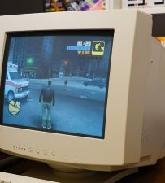
Monitory – od CRT po OLED
CRT (katodová trubice) – do cca 2005
  Elektronový paprsek vykresluje obraz řádek po řádku
  Velký, těžký – nahrazen plochými displeji
LCD / IPS / VA – dnešní standard
  IPS – přesné barvy, wide viewing angle
  VA – lepší kontrast, horší odezva
OLED – každý pixel svítí sám, dokonalá černá
  Riziko burn-in u statických prvků (taskbar, HUD)
Klíčové parametry
  Rozlišení, obnovovací frekvence (Hz), odezva (ms)

Slide 9
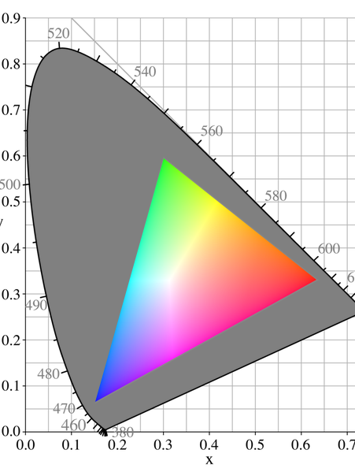
Barevný gamut a barevné modely
RGB – aditivní míchání (světlo)
  Červená + Zelená + Modrá → Bílá
  Monitor, TV, LED, projektor
CMYK – subtraktivní míchání (tisk)
  Cyan + Magenta + Yellow + Key (černá) → Černá
  Tiskárna – barviva pohlcují světlo
Gamut – rozsah barev, které zařízení zobrazí
  sRGB – webový standard (~67 % viditelných barev)
  DCI-P3 – kino, profesionální displeje
  Adobe RGB – grafický průmysl
Proč vytištěná fotka vypadá jinak než na monitoru?
Notes:
Telefony potřebují úspornost (RISC), PC výkon a kompatibilitu (CISC).

Slide 10
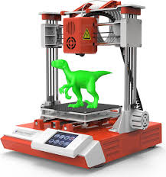
Tiskárny a 3D tisk
Inkoustová (inkjet)
  Trysky vystřikují kapičky barvy na papír
  Levný hardware, drahá náplň, pomalé schnutí
Laserová
  Toner (prášek) je přitaven teplem na papír
  Rychlá, ekonomická pro kanceláře
3D tiskárna (FDM)
  Nanáší roztavené vlákno vrstvu po vrstvě
  Výstupní zařízení – vstupem je 3D model (soubor)
Je 3D tiskárna vstupní nebo výstupní zařízení? Proč?

Slide 11
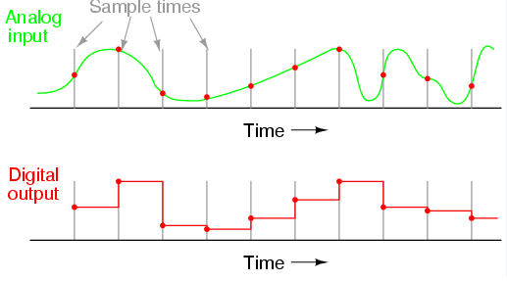
Reproduktory a D/A převod zvuku
D/A převod (Digital → Analog)
  Počítač ukládá zvuk jako čísla
  DAC (Digital-to-Analog Converter) převede čísla na elektrický signál
Reproduktor – mění elektrický signál na zvuk
  Elektromagnet rozkmitá membránu → tlakové vlny → zvuk
Sluchátka
  Kabelová – přímý analogový nebo digitální signál (USB)
  Bluetooth – digitální přenos, DAC uvnitř sluchátek
  Latence BT: 40–200 ms (problém při střihu nebo hrách)
Proč mají audiofili drahou zvukovou kartu, když má PC integrovaný DAC?

Slide 12
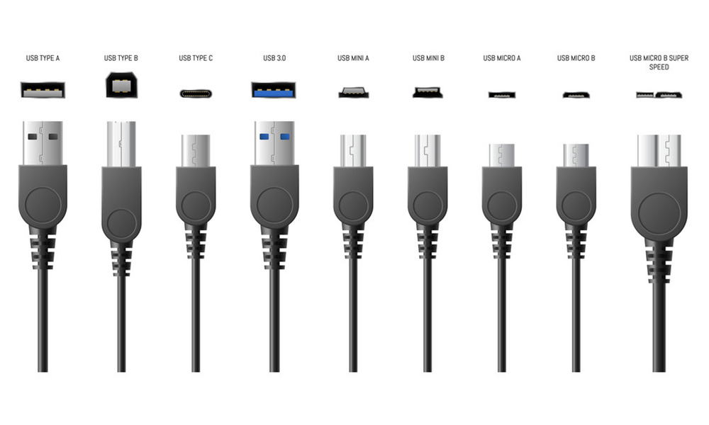
USB – generace a zmatek s konektory
Generace USB
  USB 2.0 – 480 Mb/s, stále běžný pro myš a klávesnici
  USB 3.2 Gen 1 – 5 Gb/s (modrý konektor)
  USB 3.2 Gen 2×2 – 20 Gb/s
USB-C ≠ stejný výkon
  Konektor USB-C může být USB 2.0, 3.x nebo Thunderbolt
  Záleží na kabelech i na portu zařízení
Thunderbolt 4 – 40 Gb/s, video, napájení, data v jednom
  Stejný konektor jako USB-C – pozná se ikonou blesku
Proč mi nový kabel USB-C přenáší data pomaleji než starý?

Slide 13
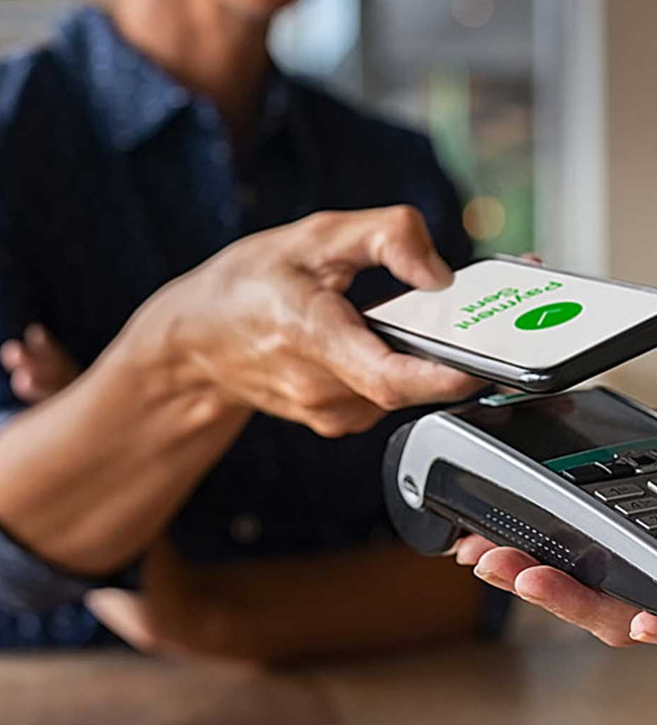
Video rozhraní a bezdrátové přenosy
HDMI – obraz + zvuk, televize a monitory
  HDMI 2.1: 4K@120Hz nebo 8K@60Hz
DisplayPort – monitory, PC
  Vyšší šířka pásma, podpora daisy-chain více monitorů
Bezdrátové přenosy
  Wi-Fi – síťová komunikace, streaming
  Bluetooth – krátký dosah, periferie, audio
  NFC – do 10 cm, platby, čipové karty
  IR (infračervené) – dálkové ovladače, starší přenos dat
Proč Bluetooth sluchátka zpožďují zvuk při sledování videa?

